Slide 1
5o Δημοτικό Σχολείο Καβάλας Τμήμα: Δ1.
Θέμα: « Μελέτη περιβάλλοντος: Τα γεωγραφικά διαμερίσματα της Ελλάδας.
Εργασία στο μάθημά των ΤΠΕ των μαθητών:
Απόστολος
Κωνσταντίνα
Άγγελος

Slide 2
Τα γεωγραφικά διαμερίσματα της Ελλάδας.
Τα γεωγραφικά διαμερίσματα είναι εννιά.
Έχει έξι Ηπειρωτικά και τρία Νησιωτικά:
Θράκη
Μακεδονία
Ήπειρος
Θεσσαλία
Στερεά Ελλάδα
Πελοπόννησος
Κρήτη
Νησιά του Ιουνίου Πελάγους
Νησιά του Αιγαίου Πελάγους

Slide 3
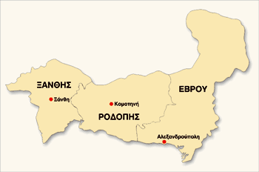
Θράκη
Η Θράκη απλώνεται ανάμεσα σε δύο μεγάλα ποτάμια: τον Νέστο δυτικά και τον Έβρο ανατολικά . Είναι ένα σταυροδρόμι λαών και πολιτισμών, όπως και όλη η Ελλάδα.

Slide 4
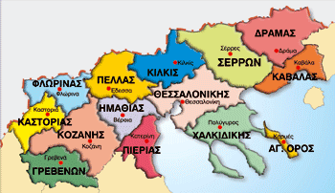
Μακεδονία
Το όνομα Μακεδονία έχει ρίζα ελληνική. Μακεδνός ή Μακεδανός σημαίνει στα αρχαία ελληνικά μακρύς, ψήλος. Στη Μακεδονία γεννήθηκε ο Μέγας Αλέξανδρος.

Slide 5
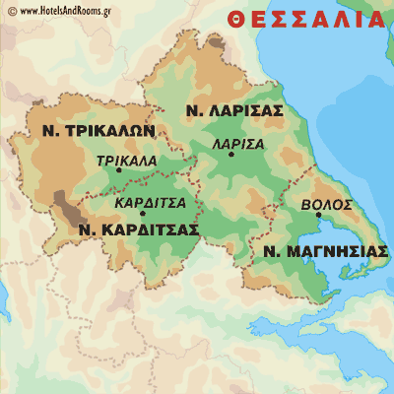
Θεσσαλία
Λένε ότι, πριν από πάρα πολλά χρόνια, στη θέση που βρίσκεται σήμερα η Θεσσαλία υπήρχε μια μεγάλη λίμνη. Ύστερα από κάποιο σεισμό έγινε το μεγάλο φαράγγι των Τεμπών και το νερό της λίμνης χύθηκε στη θάλασσα. Έτσι δημιουργήθηκε η πεδιάδα της Θεσσαλίας.

Slide 6
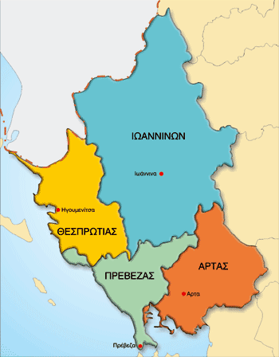
Ήπειρος
Οι άνθρωποι που κατοικούσαν τα αρχαία χρόνια στη Ήπειρος ονομαζόταν
Σελλοί ή Ελλοί. Από αυτούς λέγεται ότι πήραν το όνομά τους οι Έλληνες.

Slide 7
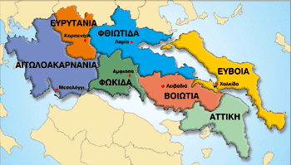
Στέρεα Ελλάδα
Η Στέρεα Ελλάδα λέγεται και Ρούμελη. Εκεί βρίσκεται η πρωτεύουσα της Ελλάδας , η Αθήνα.

Slide 8
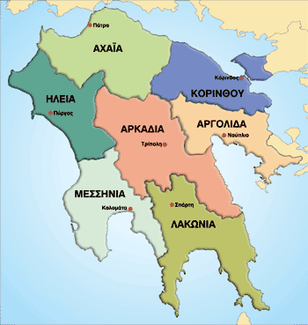
Πελοπόννησος
Η Πελοπόννησος έχει σχήμα πλατανόφυλλου και πήρε το όνομά της από το μυθικό βασιλιά της Ολυμπίας , τον Πέλοπα. Λέγεται και Μοριάς.

Slide 9
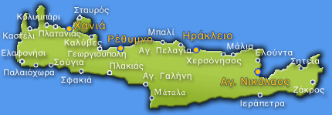
Κρήτη
Η Κρήτη είναι το μεγαλύτερο νησί της Ελλάδας. Βρίσκεται ανάμεσα στην Ευρώπη, την Ασία και την Αφρικής. Είναι το σταυροδρόμι τριών ηπείρων.

Slide 10
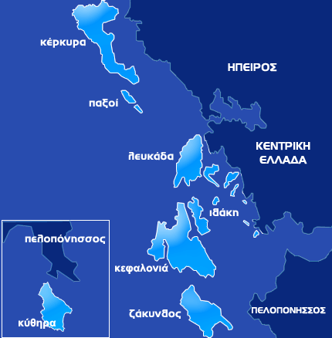
Νησιά του Ιονίου Πελάγους
Τα Νησιά του Ιονίου Πελάγους είναι επτά και γι’ αυτό ονομάζονται Επτάνησα. Σε ένα από αυτά, στη Ζάκυνθο, γεννήθηκε ο Διονύσιος Σολωμός, ο ποιητής που έγραψε τον εθνικό μας ύμνο.

Slide 11
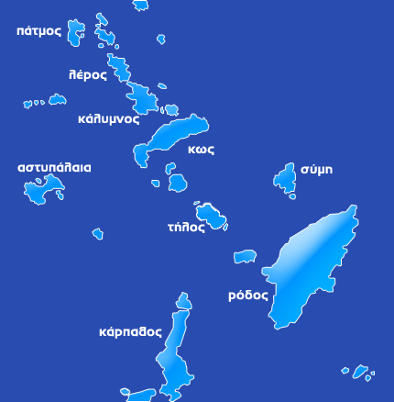
Νησιά του Αιγαίου Πελάγους
Τα Νησιά του Αιγαίου Πελάγους είναι οι Κυκλάδες, τα Δωδεκάνησα και τα νησιά του Ανατολικού Αιγαίου.

